Slide 1
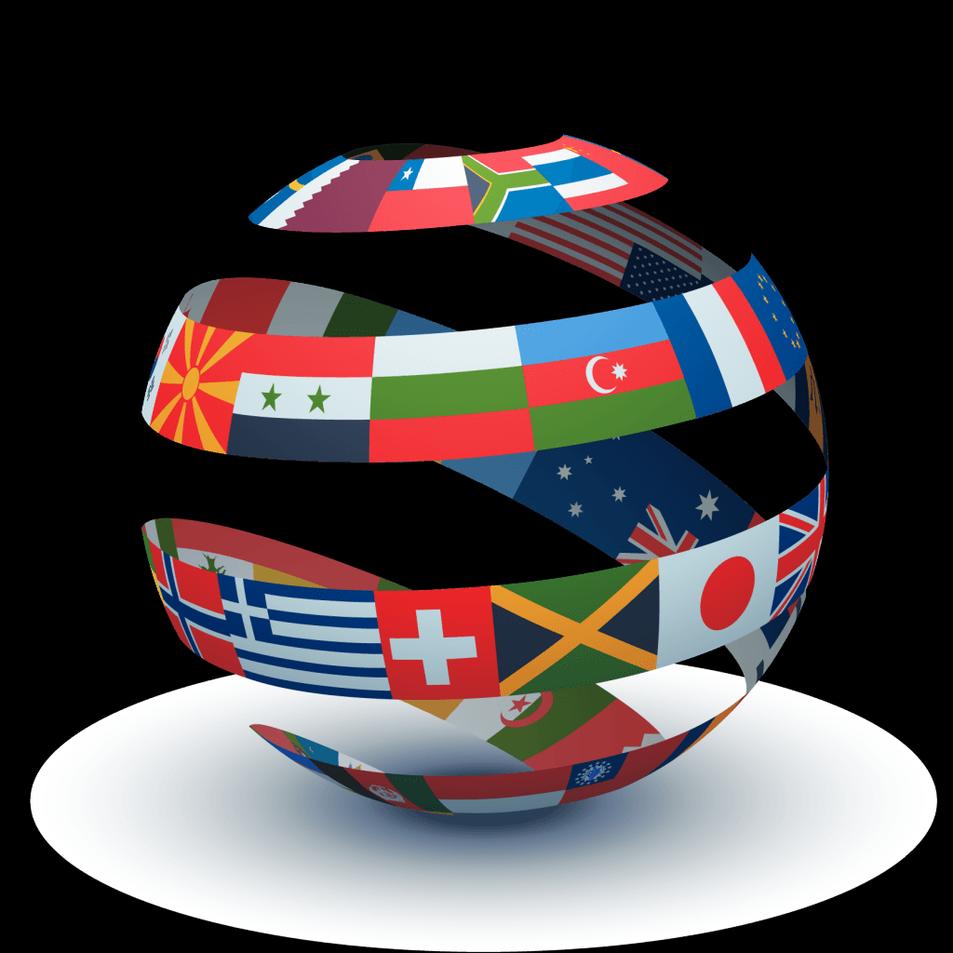
PROMOVAMOS LA CIUDADANÍA EUROPEA Y LOS VALORES EUROPEOS EN NUESTROS CENTROS
Panagiotis Rigas
CFIE de Soria

Slide 2
Pasado y presente

Slide 3
TABLE OF CONTENTS
© PUBLIC DOMAIN

Slide 4
Distingamos entre Europa y EU
EUROPA:
10,5 millones de Km2
UE:
447 milliones
EUROPA:
44
países
EUROPA: Unas 739 milliones de personas
UE:
27 países

Slide 5
Los símbolos
Bandera
Lema: Unida en la diversidad
Himno: Oda a la Alegría (Schiller, Beethoven)
El día de Europa: 9 de mayo

Slide 6
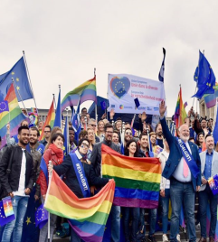
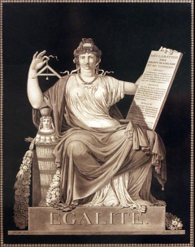
LOS VALORES EUROPEOS
Dignidad
Libertad
Democracia
Igualdad
Estado de derecho
Derechos humanos
© EUROPEAN UNION
© PUBLIC DOMAIN

Slide 7
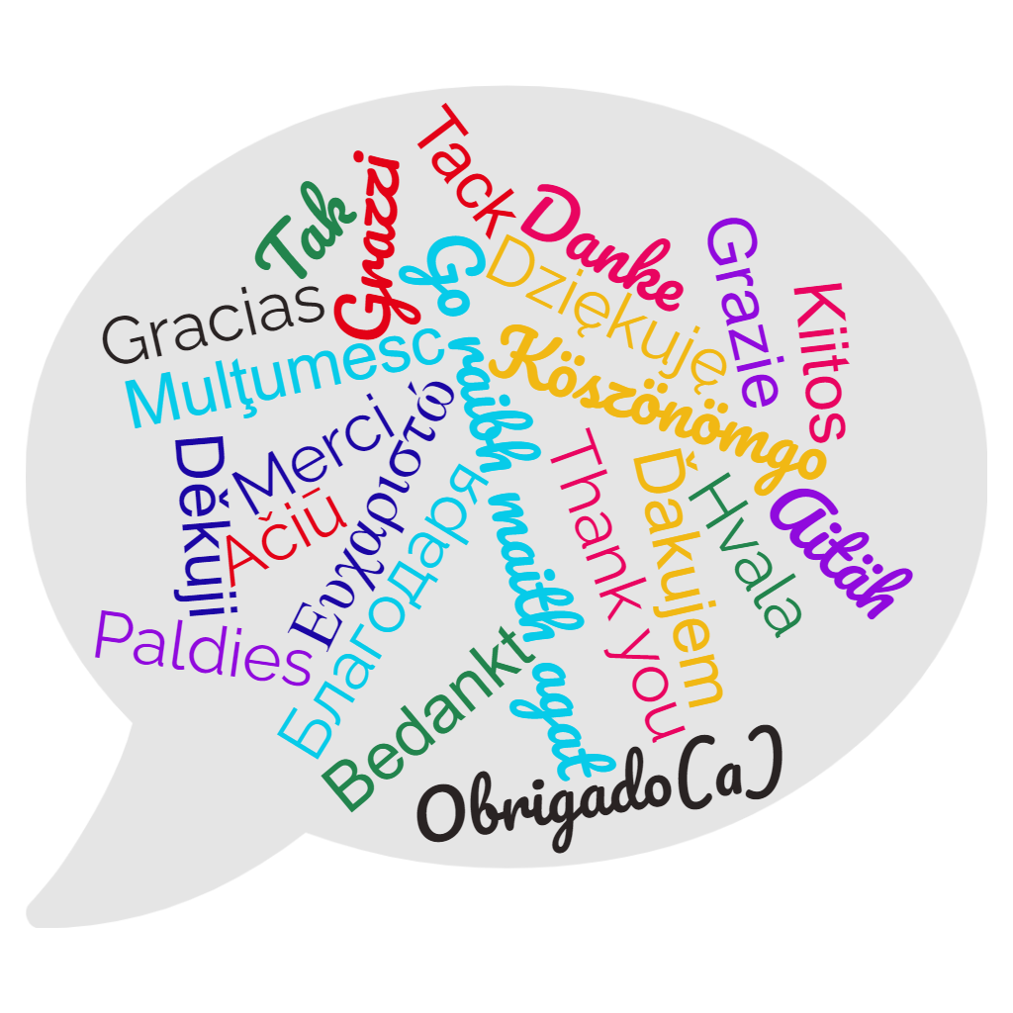
LOS 24 IDIOMAS OFICIALES

Slide 8
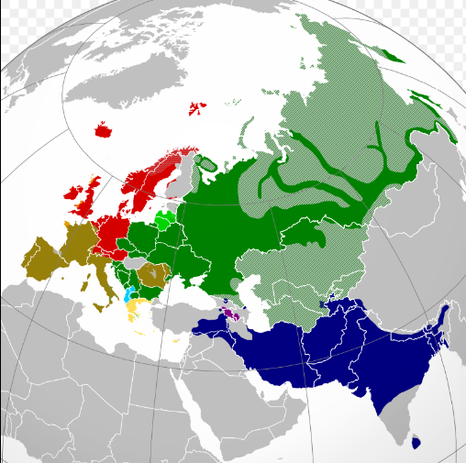
LA FAMILIA LINGÜÍSTICA INDOEUROPEA

Slide 9
LAS SUBFAMILIAS LINGÜÍSTICAS
LOS 24 IDIOMAS OFICIALES
Eslavas: búlgaro, checo, croata, polaco, eslovaco y esloveno
Germánicas: alemán, danés, holandés, inglés, y sueco
Romances: español, francés, italiano, portugués y rumano
Otras: estonio y fines, griego, irlandés, lituano y letón, húngaro, maltés.

Slide 10
CULTURA EUROPEA
La cultura y diversidad europea tiene sus raíces en:
La Antigua Grecia y Roma
La ilustración y el liberalismo
Los derechos sociales
© EUROPEAN UNION
Notes:
Key milestones in the creation of modern Europe include:
The founding of Ancient Rome and Ancient Greece, which helped Europe create democracy, government and culture.
The Reformation, in the 16th and 17th centuries, which changed Europe’s approach to religion.
The Enlightenment, an intellectual, political and ideological movement of the 18th century, which stressed the importance of logic and reason, and set out the basic rules for modern science and politics.
The invention of Parliamentarism, which now forms the bedrock of modern European government.
The development of social rights over the 19th and 20th centuries, which now protect the lives and work of European citizens.

Slide 11
EL PROYECTO EUROPEO LOS ANTECEDENTES
La revolución industrial
La unión aduanera alemana
La unificación alemana
La Paz armada
1ª Guerra mundial
2ª Guerra mundial

Slide 12
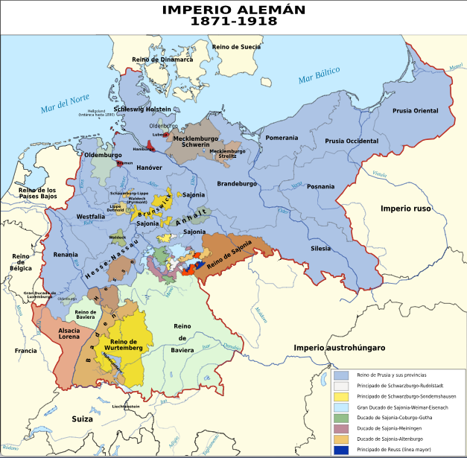
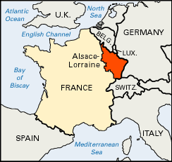

Slide 13
LAS GUERRAS
1914
1918
1939
1945
© PUBLIC DOMAIN
© PUBLIC DOMAIN
© PUBLIC DOMAIN
© PUBLIC DOMAIN

Slide 14
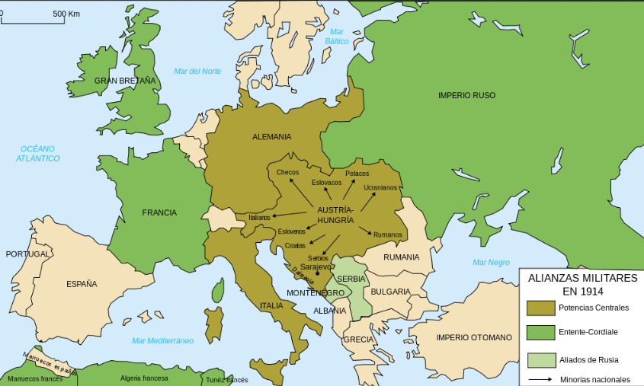
La Primera Guerra Mundial

Slide 15
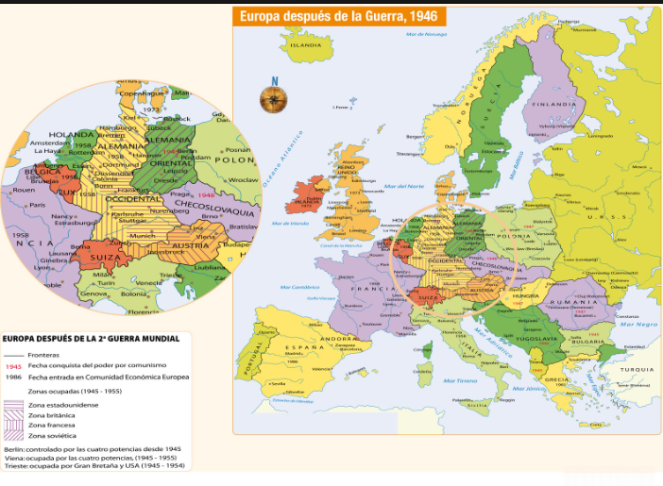

Slide 16
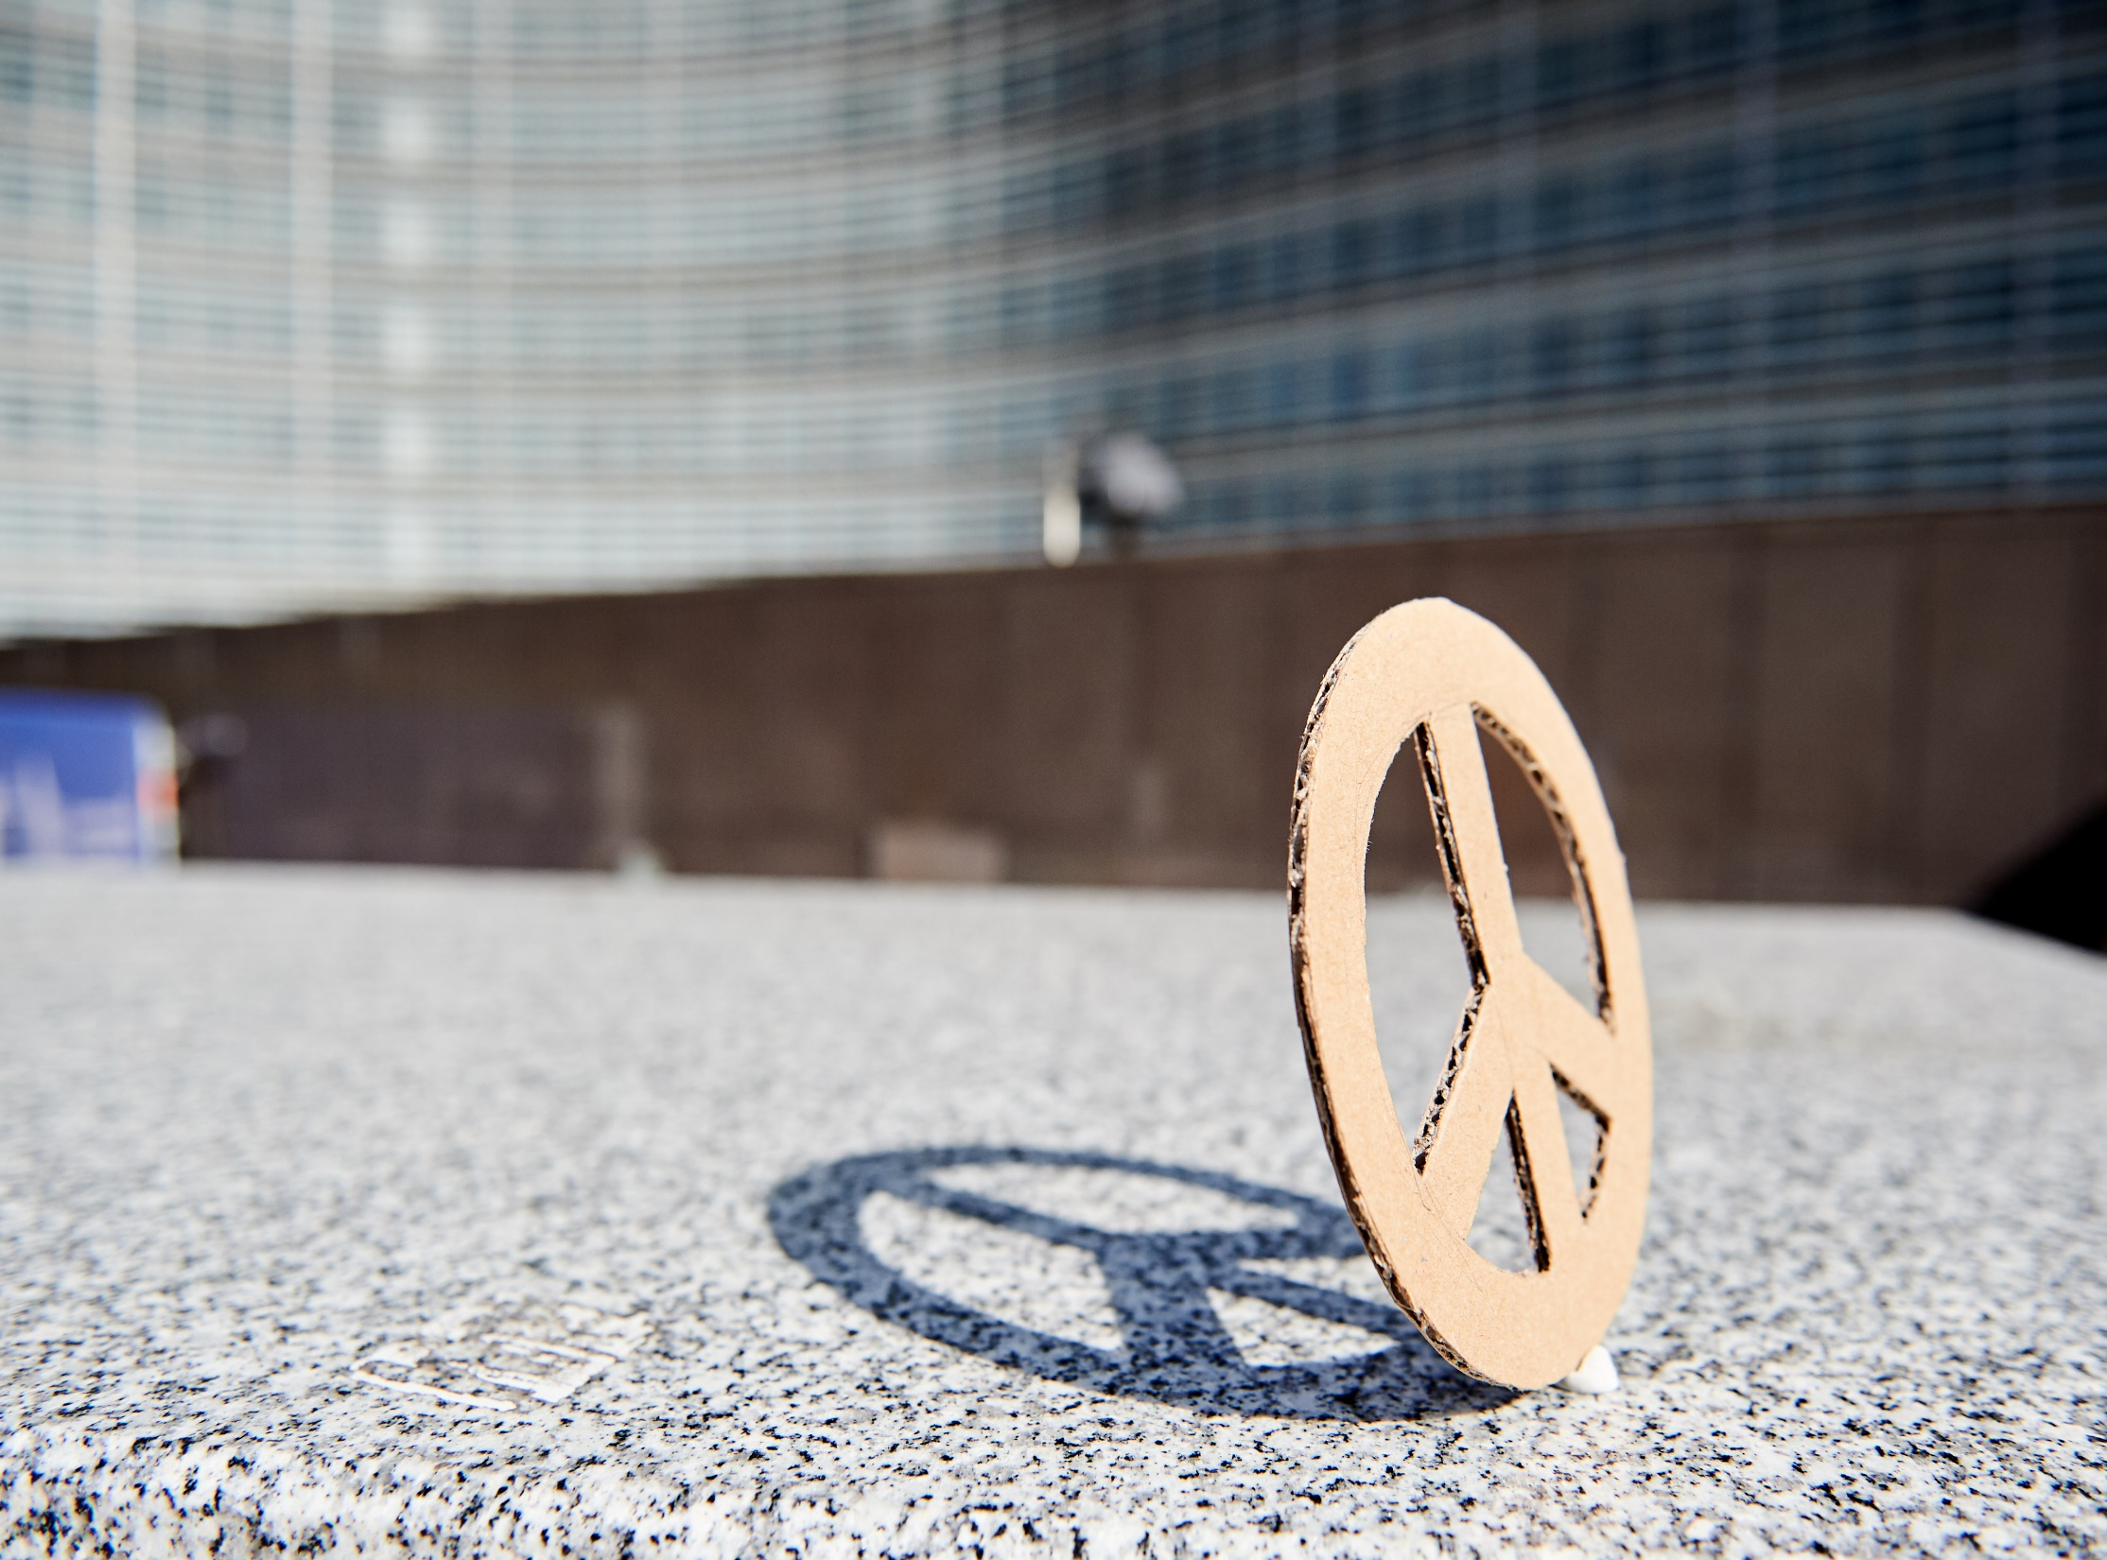
EL DESEO DE PAZ
© EUROPEAN UNION
La paz será el objetivo principal para la creación de la Unión europea
La UE recibió el premio Nobel de paz en 2012

Slide 17
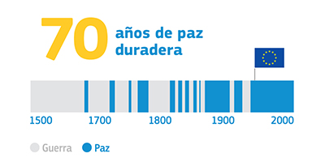

Slide 18
LA FORMACIÓN DE LA UNIÓN EUROPEA
1951
CECA
1995
Acuerdo
Schengen
2021
Brexit
1992
2004
1945
Fin de la Guerra
Tratado de Maastricht
Ampliación hacie el Este
1950
1993
Mercado Común
2007
Tratado de Lisboa
Declaración Schuman
1957
2002
Tratado de Roma
Euro

Slide 19
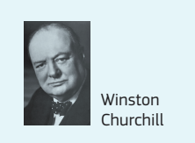
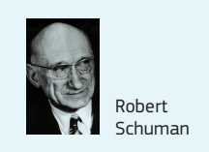
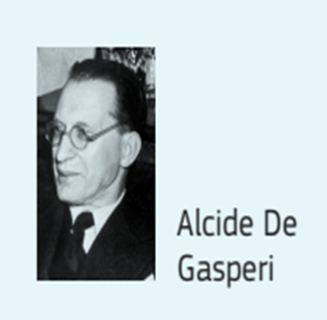
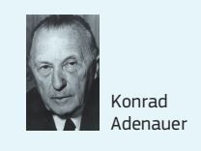
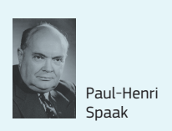
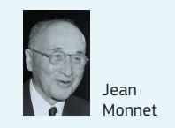
Los padres fundadores

Slide 20
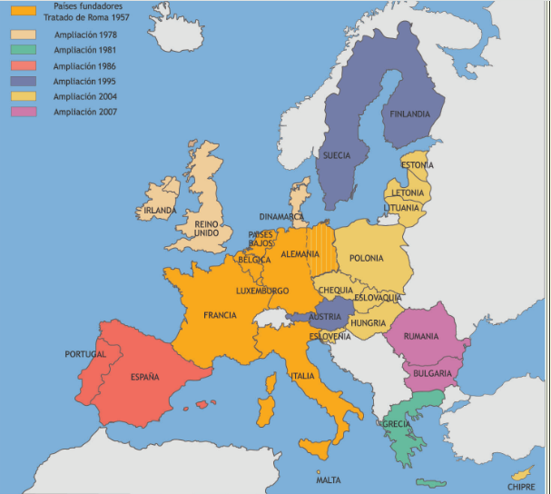

Slide 21
Regiones ultraperiféricas y países y territorios de ultramar
Regiones ultraperiféricas: Forman parte integral del territorio de la UE (mismas leyes y directrices)
Francia: Guadalupe, Guayana, Martinica, Reunión, Mayotte Y San Martín
España: Canarias
Portugal: Azores y Madeira
Países y territorios de ultramar: no forman parte del territorio comunitario, pero tienen un estatus especial con la UE.

Slide 22
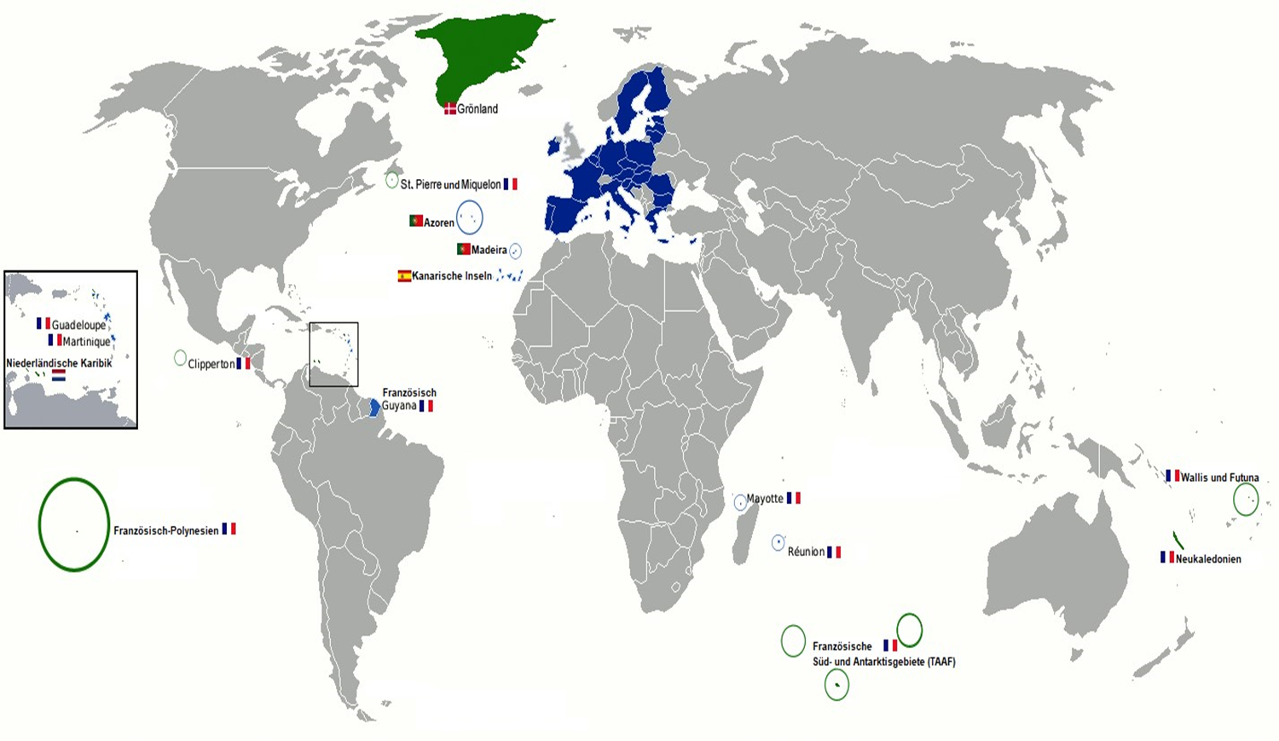

Slide 23
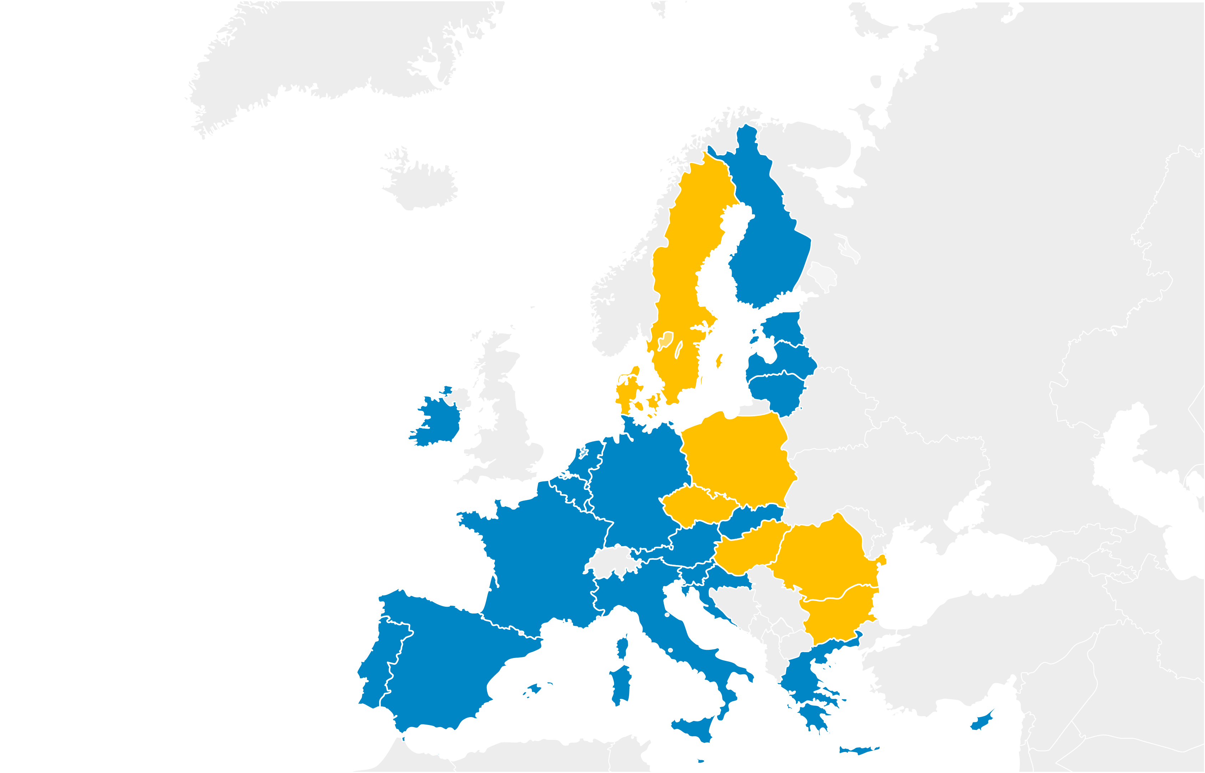
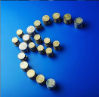
LA EUROZONA
20 países de la UE usan el euro como su moneda oficial
Países que utilizan el Euro
Países miembros de la UE que no han adoptado el Euro

Slide 24
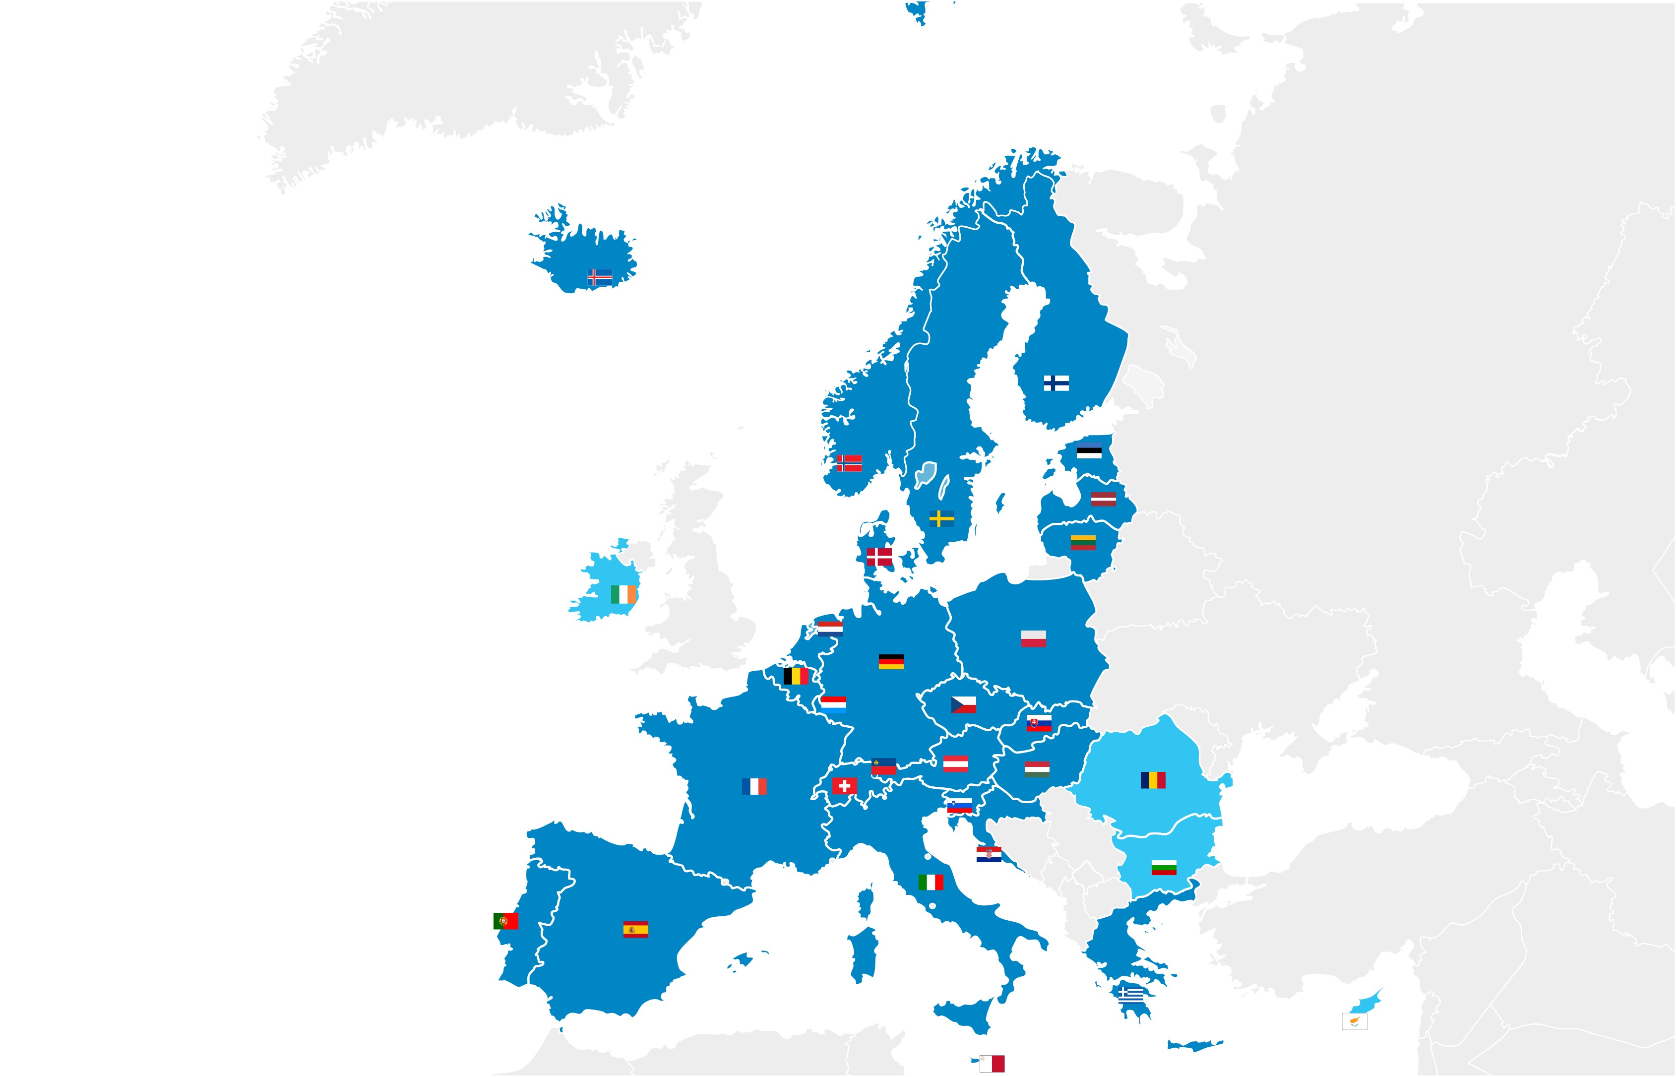
ZONA SCHENGEN
Se puede viajar entre los 27 países Schengen sin control fronterizo. Hay 4 países extracomunitarios en la zona Schengen
Países Schengen : Islandia, Noruega, Liechtenstein, Suiza
Países de la UE que no están en Schengen: Chipre, Irlanda, (Rumanía, Bulgaria)

Slide 25
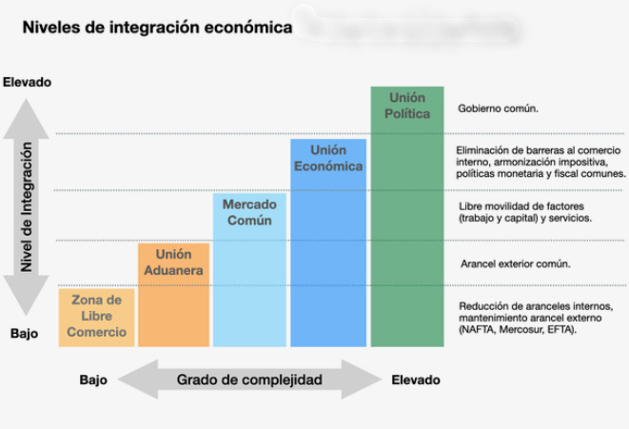

Slide 26
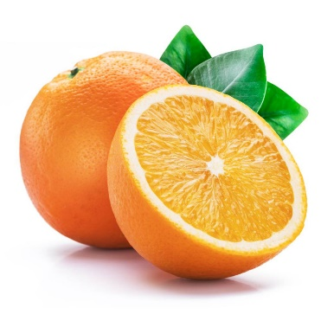
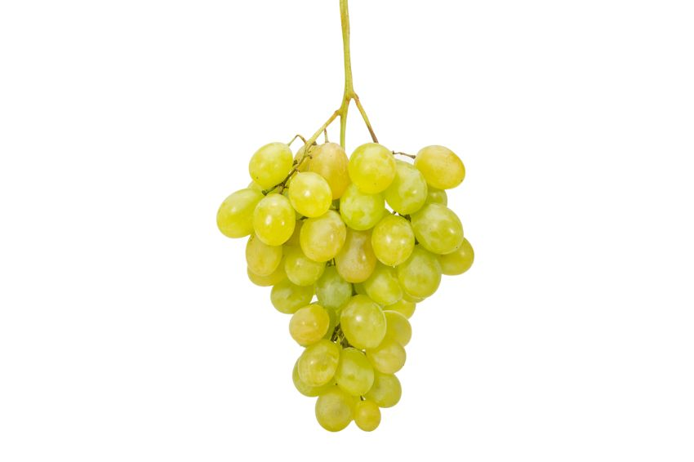
La UE como unión de valores
Unión de Estados
No sólo unión de intereses sino una unión de valores
La utopía de la federación de Estados europeos: “Estados Unidos de Europa”
Unión “supranacional” de Estados
Transferencia parcial de la soberanía a la UE
El Tratado de la Unión Europea (TUE) - Maastricht 1992
Revisiones (Amsterdam 1997, Niza 2001, Lisboa 2007)

Slide 27
Los tres pilares de la UE
El Tratado de Maastricht añade a los tres Tratados preexistentes (CECA, CEE, Euratom) que forman el 1er pilar, dos pilares más: PESC (2º pilar) y Justicia e Interior (3er pilar)

Slide 28
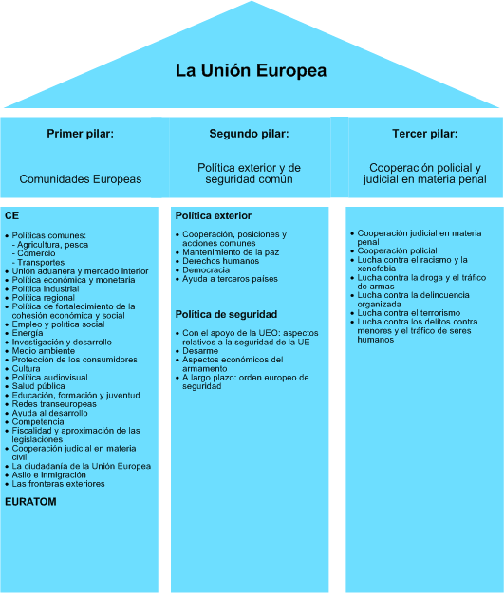

Slide 29
Artículo 2 del TUE
La Unión se fundamenta en los valores de respeto de la dignidad humana, libertad, democracia, igualdad, Estado de Derecho y respeto de los derechos humanos, incluidos los derechos de las personas pertenecientes en minorías
Artículo 49 del TUE
Para ser miembro de la UE es
necesario respetar estos valores y
comprometerse a promoverlos

Slide 30
El respeto de la dignidad humana
Todo ser humano, mas allá de sus características, sus
capacidades, de su edad, su salud o enfermedad debe ser respetado por el mero hecho de ser una persona

Slide 31
La libertad
Derecho a la libertad y la seguridad
Respeto de la vida familiar y privada
La protección de datos de carácter personal
Derecho a contraer matrimonio y formar una familia
Libertad de pensamiento, de conciencia y de religión
Libertad de expresión y de información
Libertad de reunión y de asociación
Libertad profesional y derecho a trabajar
Libertad de empresa, derecho a la propiedad
Derecho de asilo

Slide 32
La democracia
Democracia representativa:
Ciudadanos representados a través del Parlamento
Estados representados en el Consejo Europeo (jefe gobierno) y el Consejo de la UE (gobierno)
Democracia participativa
Iniciativa ciudadana en el procedimiento legislativo
(condición: un millón de firmas y representar varios estados)

Slide 33
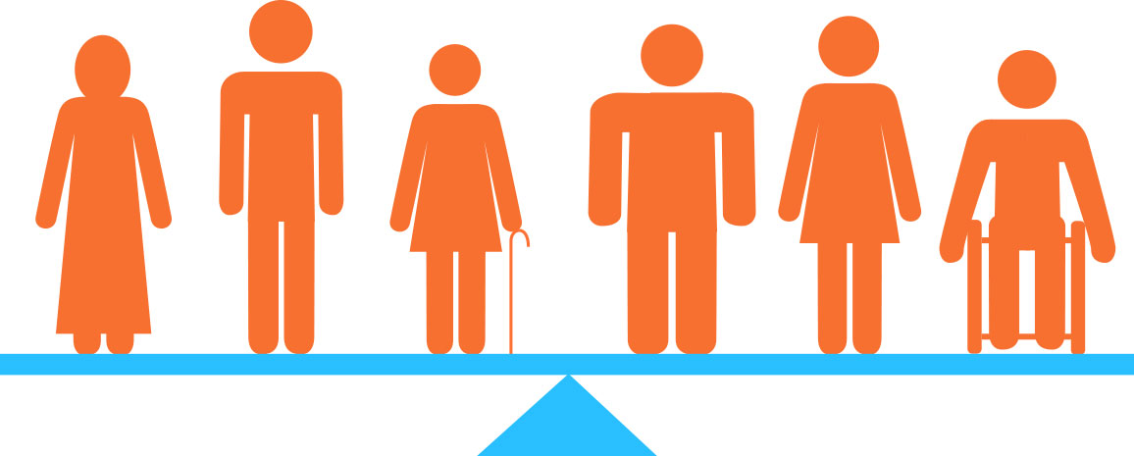
La igualdad
Igualdad ante la ley
No discriminación
Diversidad cultural, religiosa y lingüística
Igualdad entre hombres y mujeres
Derechos del menor
Derechos de las personas mayores
Integración de las personas con discapacidad

Slide 34
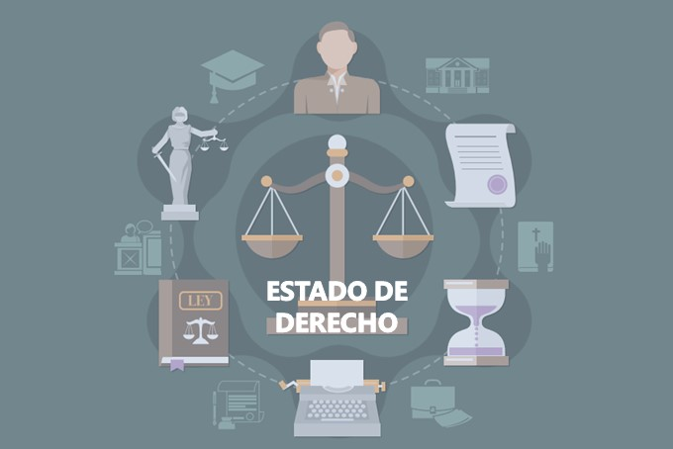
El Estado de Derecho
Todos los poderes públicos actúan siempre dentro de los límites fijados por la ley
Engloba los siguientes principios:
Legalidad
Seguridad jurídica
Tutela judicial efectiva
Control judicial efectivo
Separación de poderes
Igualdad ante la ley

Slide 35
El respeto de los derechos humanos
La Carta de los Derechos Fundamentales de la UE
Documento en el que se recogen todos los derechos civiles, políticos, económicos y sociales de los ciudadanos europeos
Aprobada en el Consejo europeo de Colonia (1999)

Slide 36
¿Cómo se garantizan estos derechos?
Mecanismo de Condicionalidad del Estado de Derecho (enero 2021)
Permite suspender los fondos europeos a aquellos países que violen los principios del Estado de Derecho y no se alinean con los valores fundacionales recogidos en el artículo 2 del TUE.
Procedimiento largo, complejo y garantista

Slide 37
¿Se ha aplicado?
Hungría
calificada como “autocracia electoral” por el Parlamento Europeo
interferencias en el poder judicial
Polonia
no garantizar la independencia del poder judicial
retroceso de derechos sexuales y reproductivos
zonas libres de ideología LGTBI
Restricción del derecho de aborto

Slide 38
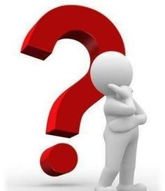
¿Es un mecanismo efectivo?
¿Contribuyó al resultado electoral de Polonia?
Derrota del Partido Ley y Justicia
¿Sería efectivo con un país grande y no receptor de fondos?

Slide 39
¿Es un mecanismo ideológicamente sesgado?
“La UE no funciona a la carta, no se pueden conservar los derechos sin respetar los deberes”
Todos los países firmaron el artículo 2 del TUE
Todos los países firmaron la declaración Universal de Derechos Humanos

Slide 40
Las principales instituciones europeas
El Parlamento Europeo
El Consejo Europeo
El Consejo de la Unión Europea
La Comisión Europea
El Tribunal de Justicia de la Unión Europea
El Banco Central Europeo
El Tribunal de Cuentas

Slide 41
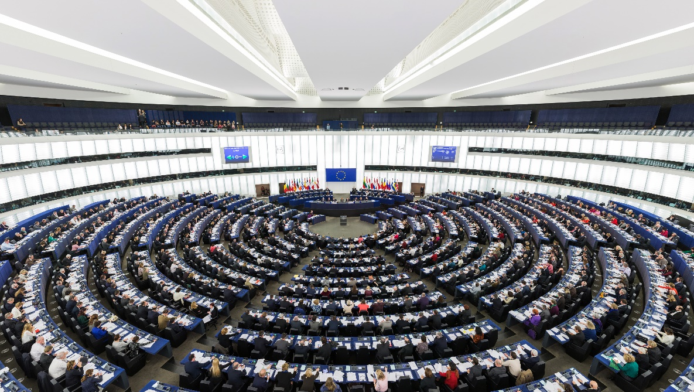
El parlamento
Sede : Estrasburgo, Bruselas
Composición: 705 europarlamentarios
Funciones:
Aprueba la legislación de la UE
Supervisa y controla las instituciones
Aprueba los presupuestos

Slide 43
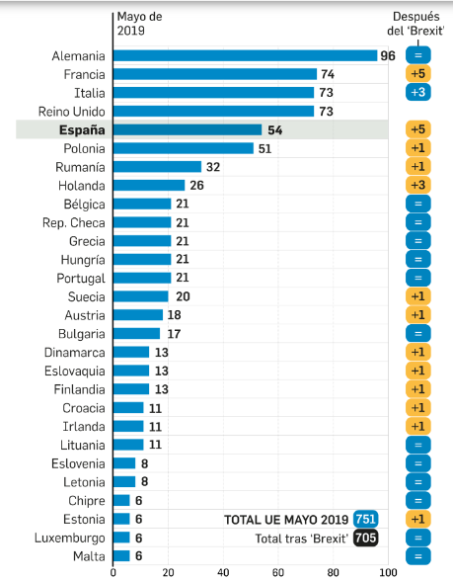
Número de escaños por país (2019)

Slide 44
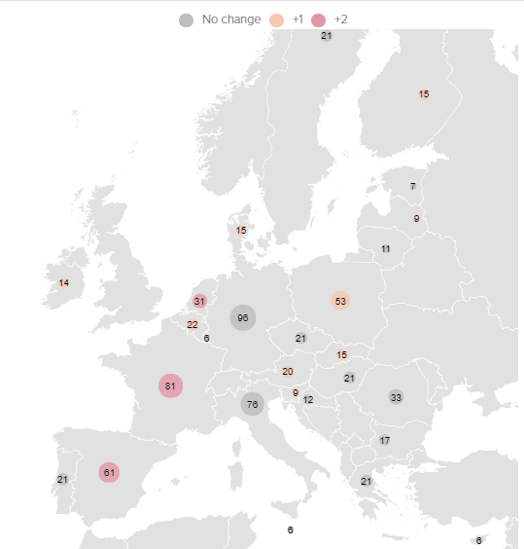
Número escaños junio 2024 (720)

Slide 45
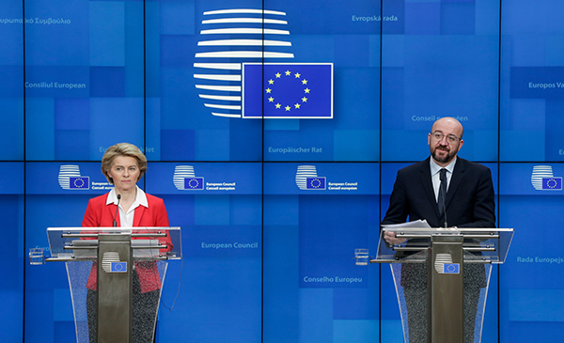
El consejo Europeo
Sede: Bruselas
Composición: Jefes de Estado y de gobierno (27+2)
Funciones:
Decide la orientación y las prioridades políticas
Se ocupa de las cuestiones de mayor importancia
Establece la política exterior y de seguridad

Slide 46
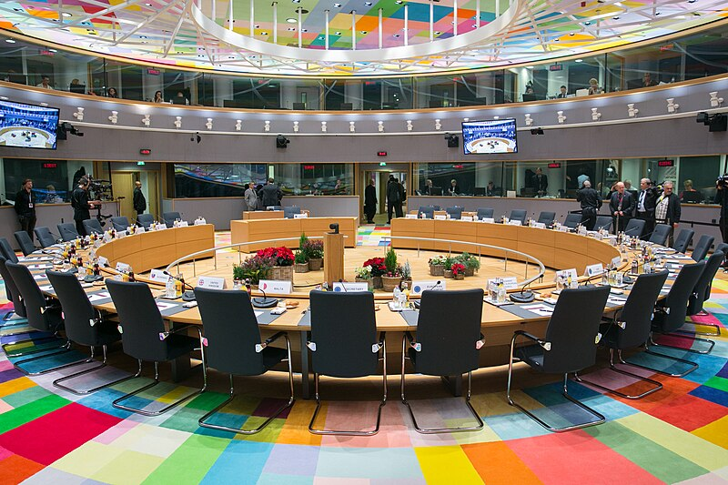
El Consejo de la Unión Europea
Sede: Bruselas
Composición: Ministros de cada Estado
Funciones:
Negocia y adopta la legislación de la UE (junto con el Parlamento)
Desarrolla la política exterior y de seguridad
Celebra acuerdos entre la UE y otros países/organizaciones internacionales

Slide 47
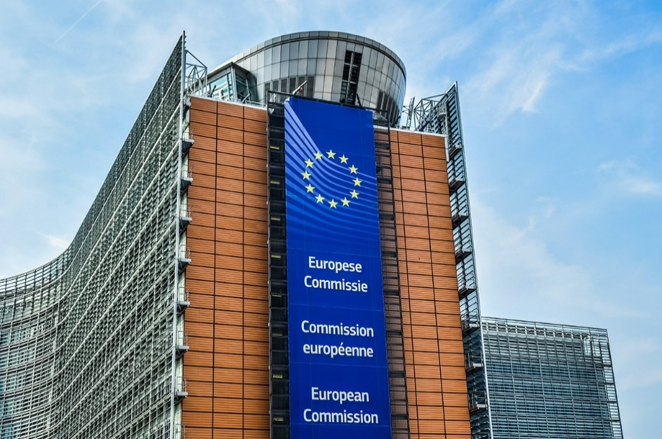
La Comisión Europea
Sede: Bruselas
Composición: 27 comisarios, uno por cada estado miembro
Funciones:
Propone leyes al Parlamento y el Consejo Europeo
Gestiona las políticas europeas
Representa la UE en el mundo

Slide 48
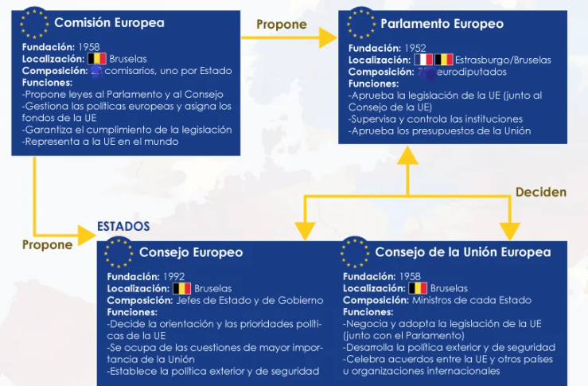
La complejidad de la UE: a medio camino entre una organización internacional y un estado soberano

Slide 49
El tribunal de Justicia (TJEU)
Sede: Luxemburgo
Composición: Un juez por país
Funciones:
Interpreta la legislación europea
Anula normas europeas si contravienen los tratados
Sanciona a las instituciones europeas

Slide 50
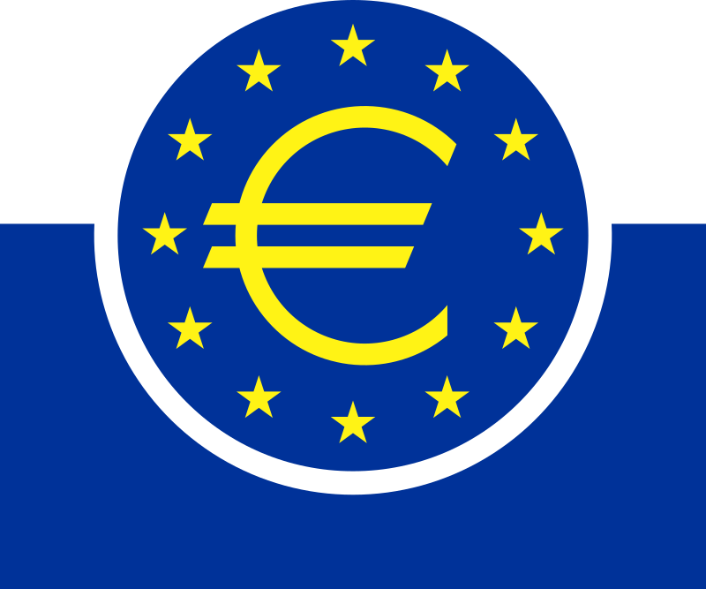
El Banco Central Europeo
Sede: Fráncfort
Composición: Gobernadores de los bancos centrales (27+2)
Funciones:
Vigila la inflación y fija los tipos de interés
Supervisa mercados y bancos
Garantiza la solidez del sistema bancario

Slide 51
El Tribunal de cuentas
Sede: Luxemburgo
Composición: Un auditor por país miembro
Funciones:
- Audita los ingresos y los gastos de la UE
Supervisa la administración de los fondos europeos
Elabora conclusiones y recomendaciones

Slide 52
Otras instituciones y órganos
El Comité Económico y Social Europeo
El Comité de las Regiones
El Banco Europeo de Inversiones
El Defensor del Pueblo Europeo

Slide 53
El Comité Económico y Social Europeo
Sede: Bruselas
Composición:
329 miembros (reparto entre estados miembros según población)
Sus miembros pertenecen a uno de los tres grupos: empresarios, trabajadores, diversidad Europa
Funciones:
- Es un órgano consultivo de la UE
Emite dictámenes

Slide 54
El Comité de las Regiones
Sede: Bruselas
Composición:
329 miembros (reparto entre estados miembros según población- España tiene 21 miembros: 17 representan las Com. Autónomas y 4 entidades locales)
Sus miembros deben ser titulares de un mandato electoral en una entidad regional o local
Funciones:
- Es un órgano consultivo de la UE
Emite dictámenes

Slide 55
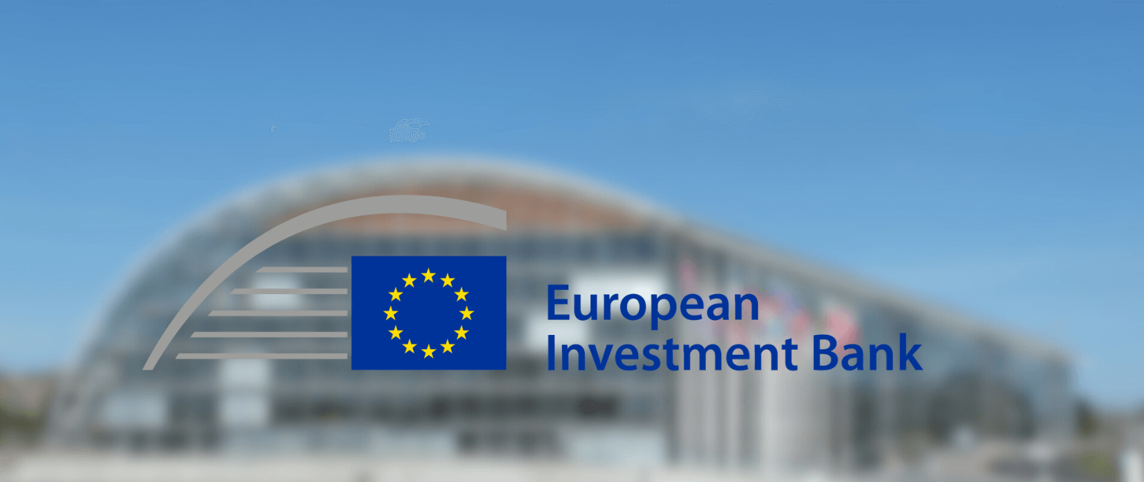
El Banco Europeo de Inversiones
Sede: Luxemburgo
Composición: Sus accionistas son los 27 Estados miembros (presidenta Nadia Calviño)
Funciones:
Financiación de proyectos a largo plazo
Concesión de garantías
Prestación de asesoramiento

Slide 56
El Defensor del Pueblo Europeo
Sede: Estrasburgo
Defensora del pueblo: Emily O'Reilly
Funciones:
investiga las reclamaciones contra las instituciones, organismos, oficinas y agencias de la UE.

Slide 57
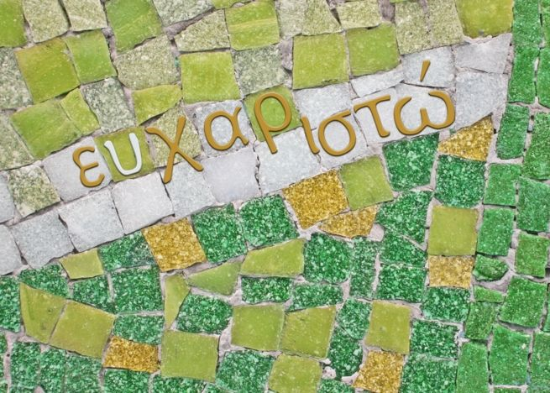
Tiempo para el debate

